Slide 1
T.C İnkılap Tarihi Ve Atatürkçülük 2015-2016

Slide 2
T.C İnkılap Tarihi Ve Atatürkçülük
Arif ÖZBEYLİ

Slide 3
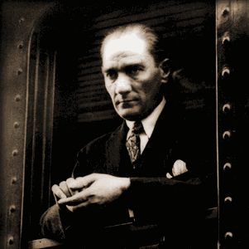

Slide 4
I. DÜNYA SAVAŞI SONRASI OSMANLI DEVLETİ’NİN DURUMU

Slide 5
ARİF ÖZBEYLİ
www.tariheglencesi.com

Slide 6
T.C İNKILAP TARİHİ VE ATATÜRKÇÜLÜK
ATATÜRK’ÜN HAYATI
KURTULUŞ SAVAŞI HAZIRLIK DÖNEMİ
KURTULUŞ SAVAŞI’NDA CEPHELER
TÜRK INKILABI
ATATÜRK DEVRİ DIŞ POLİTİKASI
ATATÜRKÇÜLÜK VE ATATÜRK İLKELERİ
1-Doğu Cephesi
2-Güney Cephesi
3-Batı Cephesi
1-Cumhuriyetçilik
2-Halkçılık
3-Milliyetçilik
4-Devletçilik
5-İnkılapçılık
6-Laiklik

Slide 7
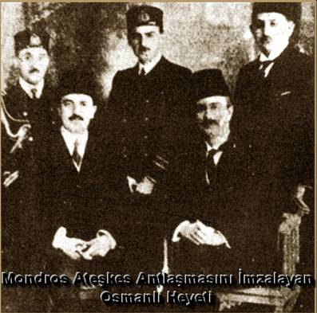
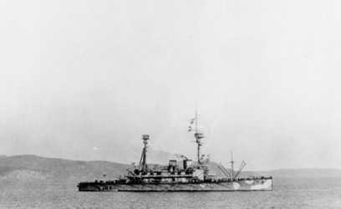
1-Mondros Mütarekesi ve Uygulaması
I.Dünya Savaşı’ndan sonra Wilson ilkelerine güvenen Osmanlı Devleti İtilaf Devletleri’yle ateşkes yapmak için Rauf Bey(Orbay) başkanlığında bir heyeti görevlendirdi. Limni adasının Mondros limanında dört gün süren görüşmeler sonunda ağır şartlar taşıyan ateşkes imzalandı.

Slide 8
Boğazlar bütün devletlerin gemilerine açık tutulacak ve İtilaf Devletleri’nce işgal edilecektir.
İtilaf Devletleri güvenliklerini tehdit edecek bir durum karşısında istedikleri bir stratejik noktayı işgal edebileceklerdir. (7.madde)

Slide 9
Vilayat-ı Sitte’de (altı ilde Erzurum, Van, Harput, Diyarbakır, Bitlis, Sivas)bir karışıklık çıktığında İtilaf Devletleri buraları işgal edebileceklerdir.(24.madde)
Bütün ulaşım ve haberleşmeye ait araçlar İtilaf Devletleri’nin denetimine girecektir.

Slide 10
Sınırların korunması ve iç güvenliğin sağlanması dışındaki askerler terhis edilecektir.
İtilaf Devletleri ve Ermeni esirler teslim edilecektir. Türk esirler ise İtilaf Devletleri’nde kalacaktır.

Slide 11
Değişik cephelerdeki Türk askerleri İtilaf Devletleri garnizonlarına teslim olacaklardır.
Ülkenin ihtiyacı karşılandıktan sonra geri kalan kömür, akaryakıt ve deniz gereçlerinin hiçbiri dışarıya satılmayacaktır.

Slide 12
Osmanlı Devleti’nin bütün savaş gemileri teslim olacak ve limanlarda tutulacaktır.
Bütün demiryolları ve Toros Tünelleri İtilaf Devletleri’nin denetimine bırakılacaktır.

Slide 13
Ateşkes hükümlerine göre Osmanlı Devleti fiilen sona ermiş oluyordu. Bütün egemenlik hakları kısıtlanıyor; askeri hükümlerle de Osmanlı savun-masız bırakılıyordu. 24.madde ile de bir Ermeni yurdu tasarlanıyordu.
DÜŞMANIMI CESUR VE KUVVETLİ YAP! EĞER ONU YENERSEM UTANÇ DUYMAYAYIM
Kızılderili atasözü

Slide 14
Mondros Mütarekesi’nin Uygulanışı
Sadrazam Ahmet İzzet Paşa ateşkesin diğer ülkelerle yapılanlara göre daha hafif olduğunu düşünüyordu. Padişah’ta ateşkesin imzalanmasın-dan yanaydı. Mustafa Kemal ateşkesin en çok memleketi yabancı işgaline maruz bırakan hükümlerine tepki gösterdi.

Slide 15
İtilaf Devletleri mütarekenin 7. Maddesine dayanarak Osmanlı topraklarını yer yer işgal ettiler. İngiltere, Musul, Urfa, Antep, Maraş, İzmit, Eskişehir, Afyon, Samsun, Merzifon ve Batum Fransızlar Dörtyol, Mersin ve Adana çevresini İtalyanlar, Antalya, Konya, Kuşadası, Fethiye, Bodrum, Marmaris’i işgal ettiler.

Slide 16
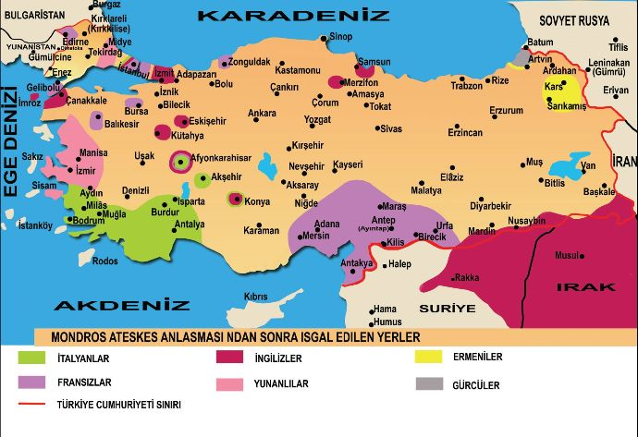

Slide 17
Osmanlı Devleti’ni Paylaşma Tasarıları
İtilaf Devletleri I.Dünya Savaşı devam ederken Osmanlı Devleti’ni yaptıkları gizli antlaşmalarla paylaşmışlardır. 1915 Londra, 1916 Sykes-Picot,1917 Saint Jean De Maurienne antlaşmalarıyla Osmanlı toprakları şu şekilde paylaşılmış-tır: İngilizler’a, Ürdün ,Orta ve Güney Irak,Hayfa ve Akka limanları

Slide 18
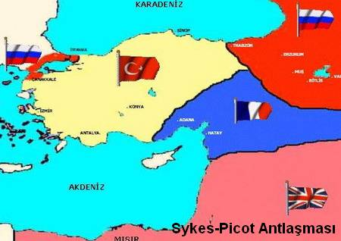

Slide 20
Fransızlar’a,Mersin’in batısından başlayarak Kilikya, Sivas, Elazığ, Diyarbakır ve oradan Mardin’e ve oradan Akka’ya kadar Suriye ve Lübnan bölgesi, İtalyanlar’a, İzmir’in kuze-yinden başlayarak Ege, Mersin’ e kadar Akdeniz, Konya-Kayseri çizgisine kadar İç Anadolu ,

Slide 21
Ruslar’ a, Trabzon dahil olmak üzere Doğu Karadeniz ve Doğu Anadolu’ nun bazı bölümleri, Boğazlar bırakılıyordu. Filistin serbest bölge olarak kabul ediliyordu.

Slide 22
Rusya savaştan çekilirken bütün gizli antlaşmaları da açıklamıştı. Rusya savaştan çekildikten sonra Rusya’ya bırakılan Doğu Anadolu’ da bir Ermeni Devleti kurulması düşünülmüştür. Boğazlarda ortak denetime tabi tutulmaya karar verilmiştir.

Slide 23
Daha önce İtalya’ya bırakılan İzmir ve çevresi Paris Konferansı’nda Yunanistan’a bırakılmış, Fransızlara bırakılan Kuzey Irak’ta İngilizler’e bırakılmıştır. Böylece paylaşma tasarılarında bazı değişiklikler yapılmış oldu.

Slide 24
2012-LYS

Slide 25
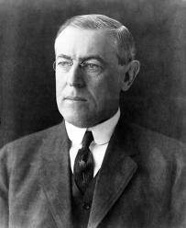
Wilson İlkeleri ve Paris Barış Konferansı
A.B.D’nin savaşa girmesinden sonra Cumhurbaşkanı Wilson, gelecekte yapılacak barışın esaslarını tesbit etti.(8 Ocak 1918)İtilaf Devletleri, Amerika’ ya ihtiyaçları olduğundan bu ilkeleri kabul ettiklerini ilan ettiler. Bu ilkelere göre;

Slide 26
Galip devletler, yenilen devletlerden toprak ve savaş tazminatı almayacaklar.
Gizli antlaşmalara son verilerek antlaşmalar açık yapılacak.
Ekonomik engeller kaldırılacak, devletlerarası eşitlik sağlanacak.
Silahlanma yarışı sona erecek
İşgal edilen Rus toprakları boşaltılacak, Belçika yeni-den kurulacaktı.

Slide 27
Alsas-Loreine Fransa’ya geri verilecekti.
Milletler Cemiyeti kurulacaktır.
Boğazlar her devlete açık olacaktır.
Osmanlı Devleti’nin Türk bölgelerine kesin egemenlik hakkı tanınacak, diğer bölgeler kendi geleceklerini kendileri tespit edecekler.

Slide 28
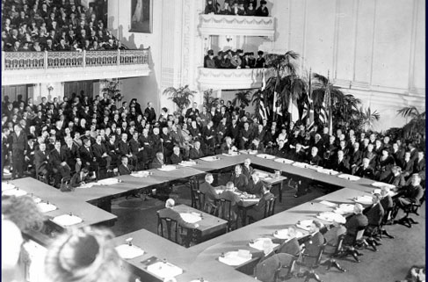
18 Ocak 1919’da toplanan Paris Barış Konferansı’nın amacı yenilen devletlerle yapılacak barış antlaşmalarının esaslarını tespit etmekti. Konferansa daha çok İngiltere ve Fransa hakim olmuştur.

Slide 29
İngiltere’nin çalışmalarıyla İzmir ve çevresinin Yunanistan’a bırakılması dolayısıyla İtalya konferansı terketmiştir. Böylece İtilaf Devletleri arasında ilk ayrılıklar ortaya çıkmıştır.

Slide 30
A.B.D’de Milletler Cemiyeti çalışmaları dolayısıyla konferansı terke-dince konferansın hakimiyeti İngiltere ve Fransa’ya kalmıştır. İtalya’nın bu küskünlüğü Kurtuluş savaşı sırasında da devam etmiştir. İtilaf Devletleri Wilson ilkelerine karşı ‘’Manda Sistemi’ni bulmuşlardır.

Slide 31
Buna göre, bağımsız olma kabiliyetine sahip olmayan uluslar Milletler Cemiyeti tarafından yönetilecekti. Milletler Cemiyeti, kendi adına büyük bir devleti bu işle görevlendirecekti.
TABİAT HİÇBİR ZAMAN BİZİ ALDATMAZ, BİR-BİRLERİNİ ALDATAN HER ZAMAN İNSANLAR-DIR . J.J.Rousseau

Slide 32
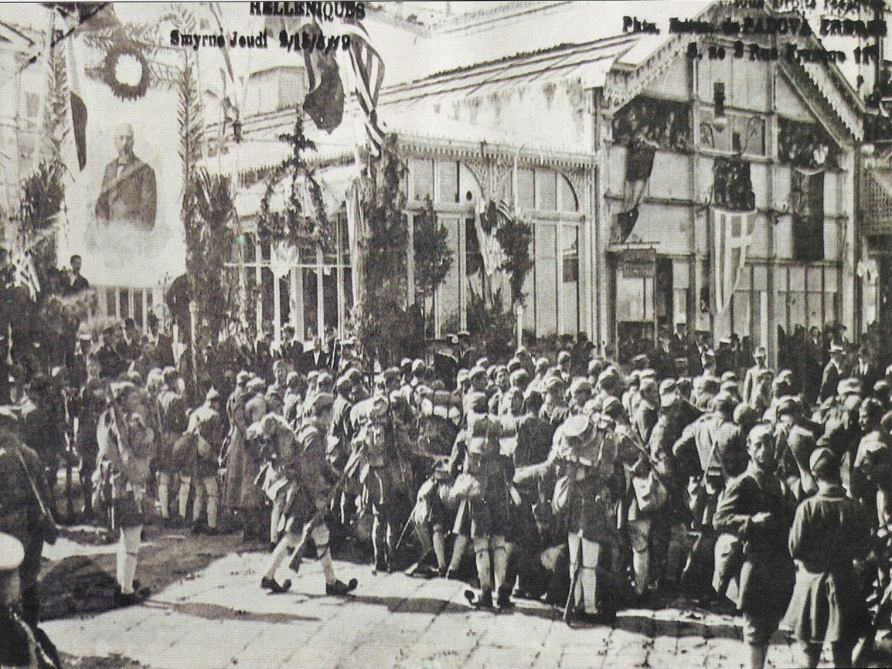
İzmir’in İşgali ve Kuvayi Milliye
İtilaf Devletleri, Paris Barış Konferansı’nda İzmir ve çevresini Yunanlılara vermişlerdi. Yunanlılar, sahte belgelerle Batı Anadolu’da Rum nüfusunun daha fazla olduğunu iddia ettiler.

Slide 33
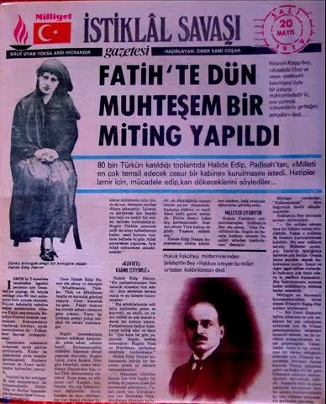
İşgal öncesinde de işgali haklı çıkarmak amacıyla, Türklerin Rumları katlettiği propagandasını yaptılar. Yunanlıların amacı Megalo İdea (Bizans Devleti’nin yeniden kurulması) idi.

Slide 34
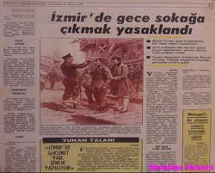
15 Mayıs 1919’da İzmir Yunanlılar tarafından işgal edildi. Hasan Tahsin’ in ilk kurşunu atmasıyla Yunanlılara karşı direniş hareketi başlamış oldu.
İzmir’in işgali azınlıkların özellikle de Yunanlıların daha da cesaretlendirmiş ve taşkınlıklarının artmasına yol açmıştır.

Slide 35
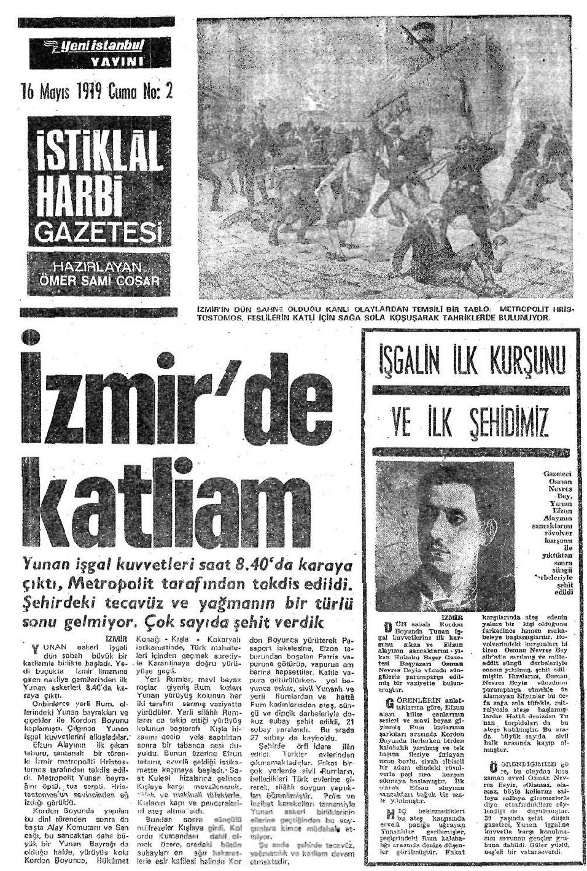
İzmir’in işgali üzerine Türk halkı mitingler düzenleyerek işgali protesto etmiş daha sonra da silahlı mücadeleye girişmiştir. Bunun sonucunda Kuva-i Milliye başlamış ve Ayvalık’ tan başlayarak Soma, Akhisar, Salihli ve Nazilliye kadar uzanan Batı cephesi kurulmuştur.

Slide 36
Düşmana karşı direnmenin giderek artması, bazı bölgelerde zafer sayılabilecek başarıların kazanılması ,milli bilincin güçlenmesine yardımcı olmuştur. Balıkesir (26-30 Temmuz 19-19) ve Alaşehir (16-25 Ağustos 1919)’de toplanan milli kongrelerle Batı Anadolu’daki Kuva-i Milliye birliklerinin insan ve malzeme bakımından beslenmelerine ve ortak bir cephe oluşturmalarına çalışılmıştır.

Slide 37
2012-YGS

Slide 38
2013-LYS

